Slide 1


Xây Dựng Hệ Thống Cảm Biến Đa Điểm
ESP-MESH & MQTT
GVHD: Nguyễn Trọng Luật | SVTH: Nguyễn Trường Sơn
Trường Đại Học Bách Khoa - ĐHQG TP.HCM
Khoa Điện - Điện Tử | MSSV: 2212930

Slide 2

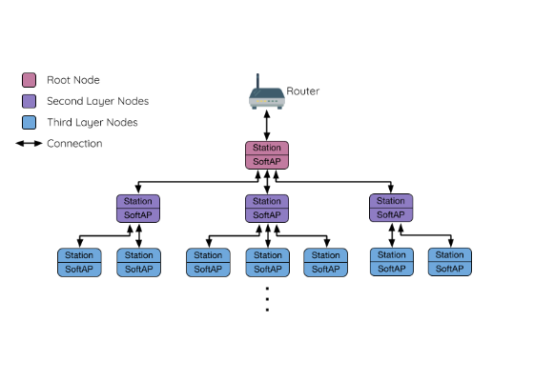
1. Tổng Quan & Nhiệm Vụ
Sự cần thiết của đề tài
Giải quyết hạn chế vùng phủ sóng của mô hình truyền thống.
ESP-MESH cho phép mở rộng phạm vi mà không cần tăng công suất phát.
MQTT cung cấp cơ chế Publish/Subscribe nhẹ, ổn định cho thiết bị IoT.

Slide 3






2. Cơ Sở Lý Thuyết ESP-MESH
Cấu Trúc Cây
Vai Trò Nút
STA-SoftAP
Tổ chức theo mô hình Tree Topology gồm nhiều tầng (layers) để tối ưu hóa lộ trình gói tin.
Root Node (Gateway), Relay Node (Trung gian) và Leaf Node (Cảm biến đầu cuối).
Cơ chế hoạt động đồng thời Station và Access Point giúp mỗi nút tự làm relay cho nút khác.

Slide 4


3. Cơ Chế Tự Tổ Chức & Phục Hồi
Tiêu Chí Chọn Parent
Tự Phục Hồi (Self-Healing)
RSSI: Ưu tiên nút có cường độ tín hiệu mạnh nhất.
Mạng có khả năng tự phát hiện và sửa lỗi định tuyến. Khi một Parent node bị hỏng, các Child node sẽ tự động quét và kết nối với Parent node mới để duy trì liên kết.
Layer: Ưu tiên nút có tầng thấp hơn (gần Root hơn).
Dung lượng: Ưu tiên nút đang có ít Child node kết nối.

Slide 5
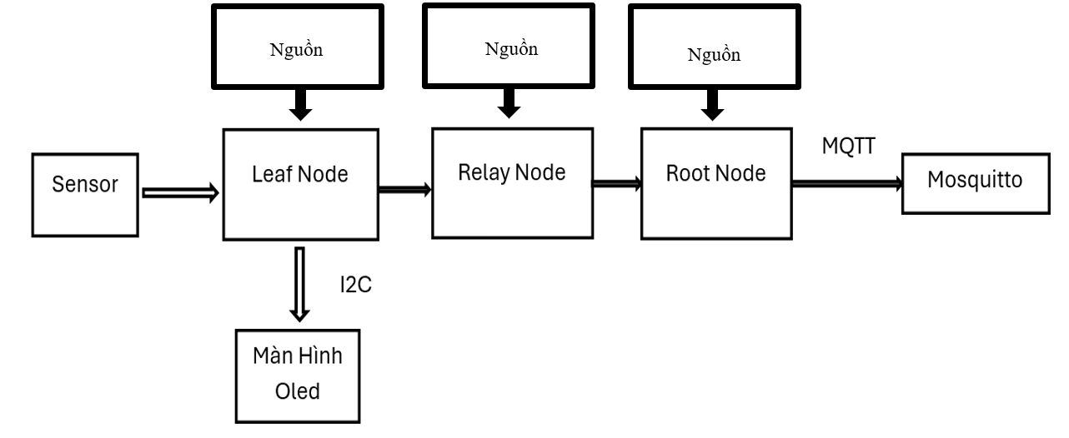
4. Thiết Kế Sơ Đồ Khối Hệ Thống
Leaf Node: Thu thập dữ liệu DHT11, PIR, LDR và hiển thị OLED.
Relay Node: Chuyển tiếp gói tin JSON giữa các tầng.
Root Node: Gateway kết nối Router Wi-Fi và MQTT Broker.
MQTT Broker: Phân phối dữ liệu tới ứng dụng giám sát.

Slide 6
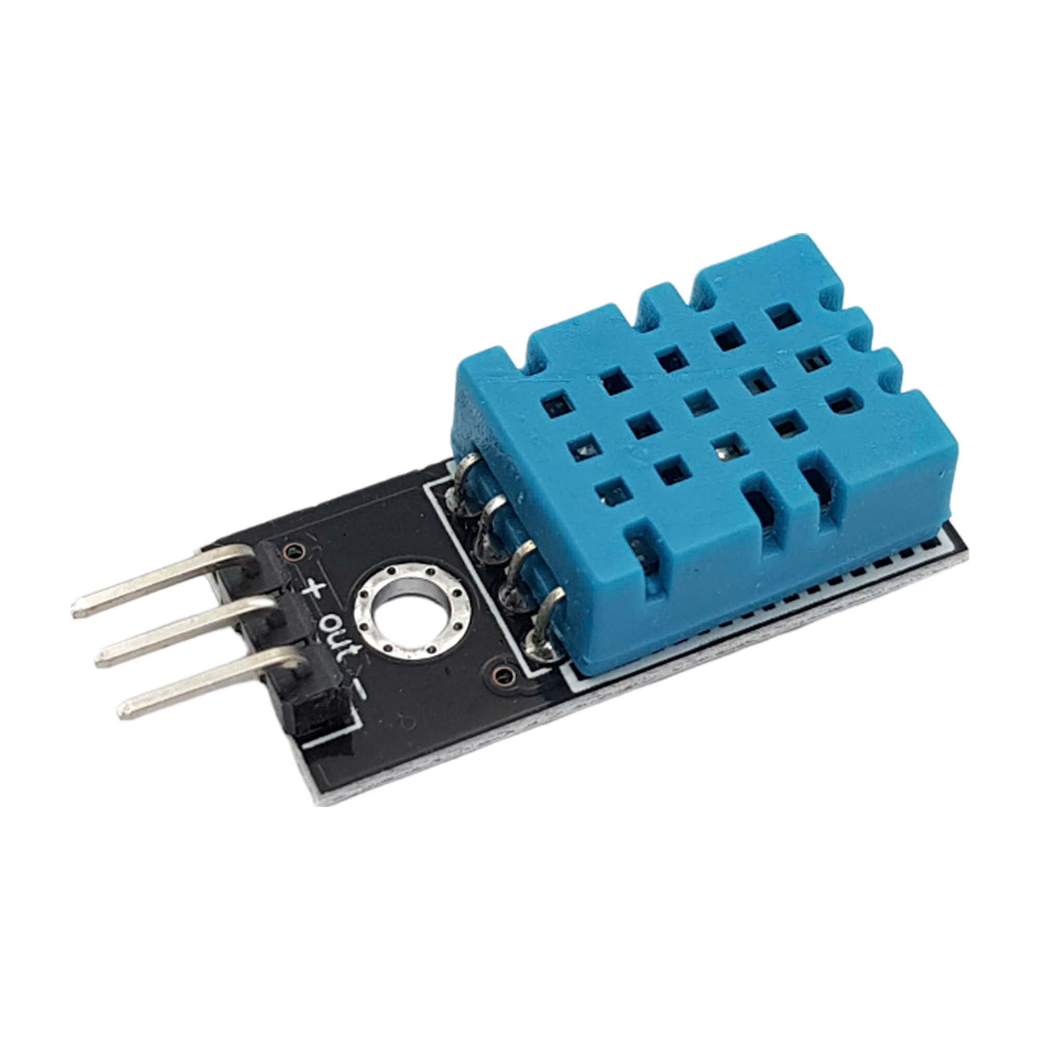
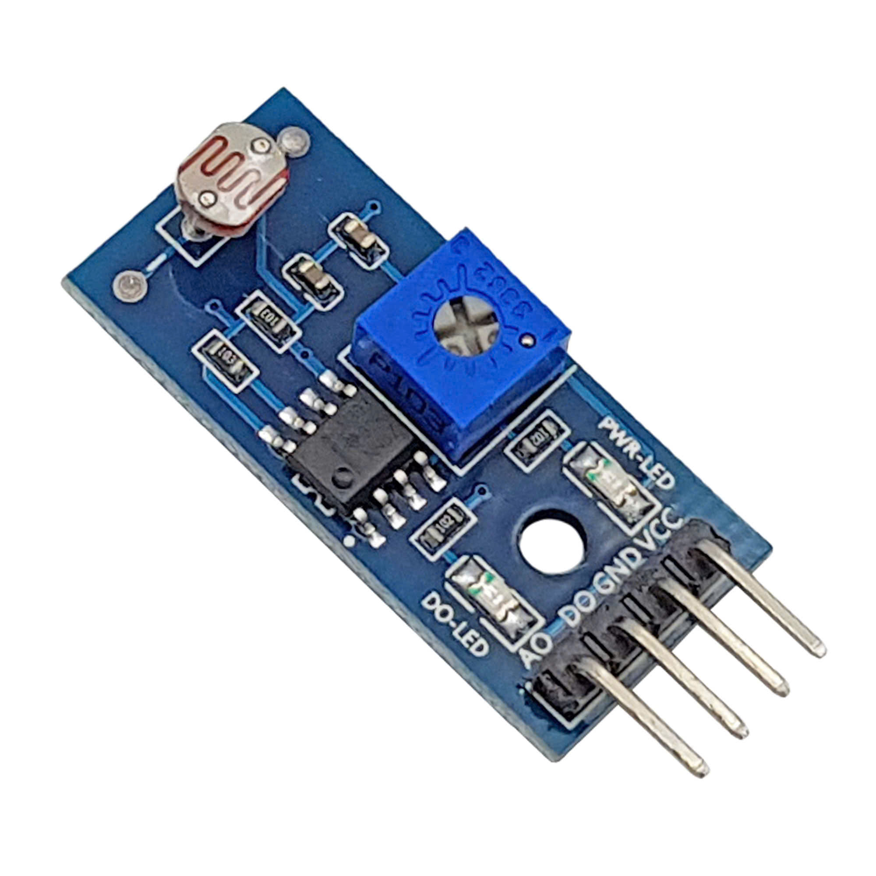
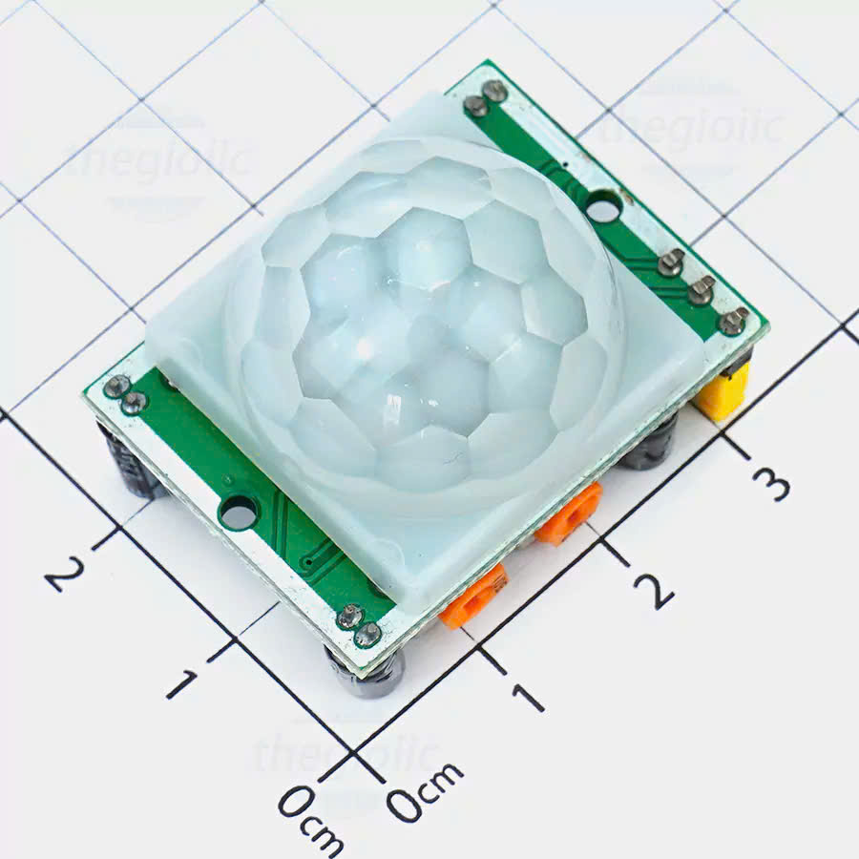
5. Các Cảm Biến Tại Leaf Node
DHT11
LDR
PIR

Slide 7
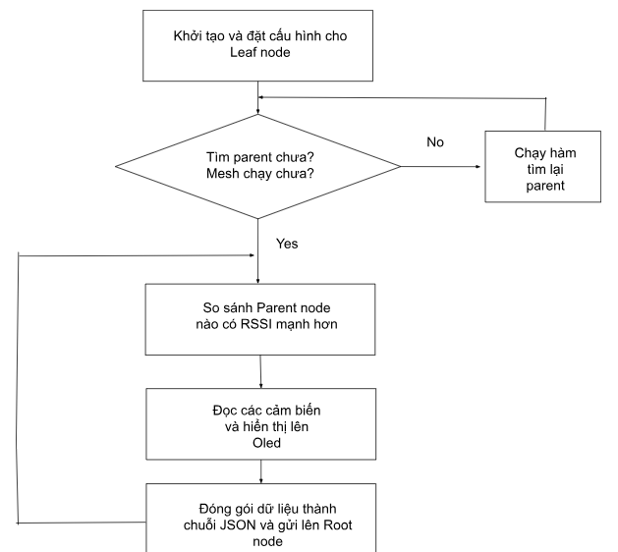
6. Giải Thuật Phần Mềm Leaf Node
Khởi tạo Mesh ID, Role và các cảm biến.
Quét và chọn Parent có RSSI tốt nhất.
Đọc dữ liệu định kỳ mỗi 5 giây.
Đóng gói cấu trúc JSON (temp, humi, light, motion).
Gửi P2P lên Root Node thông qua mạng Mesh.

Slide 8

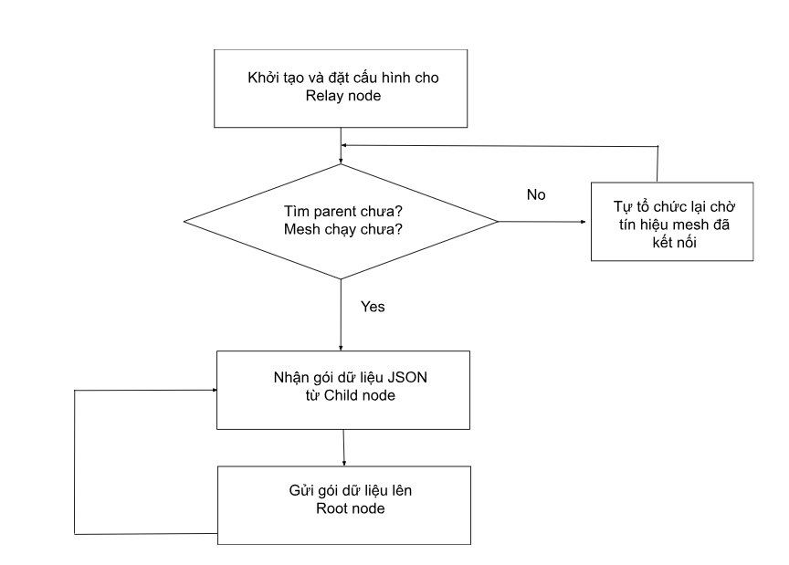
7. Giải Thuật Relay Node
Relay Node
Lắng nghe và nhận gói JSON từ Child Node. Tự động định tuyến gửi Upstream lên Root Node.

Slide 9
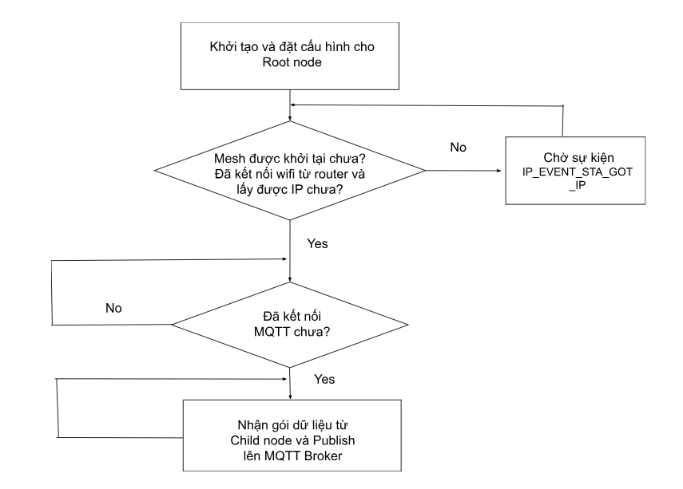
8. Giải Thuật Root Node
Root Node (Gateway)
Nhận IP từ Router qua DHCP. Kết nối MQTT Broker. Chuyển dữ liệu Mesh sang MQTT Publish.

Slide 10
9. Kết Quả Kiểm Thử Kết Nối
Đánh giá chất lượng tín hiệu RSSI
Cường độ (RSSI) | Chất lượng | Tốc độ ước tính | Dịch vụ khuyến nghị
> -60 dBm | Rất Tốt | 80% - 100% | Voice, Video, Web
-61 đến -70 dBm | Bình thường | 60% | Web, Mail, IoT
-71 đến -80 dBm | Yếu | 40% | Basic Data Transfer
< -80 dBm | Rất yếu | N/A | Không ổn định

Slide 11
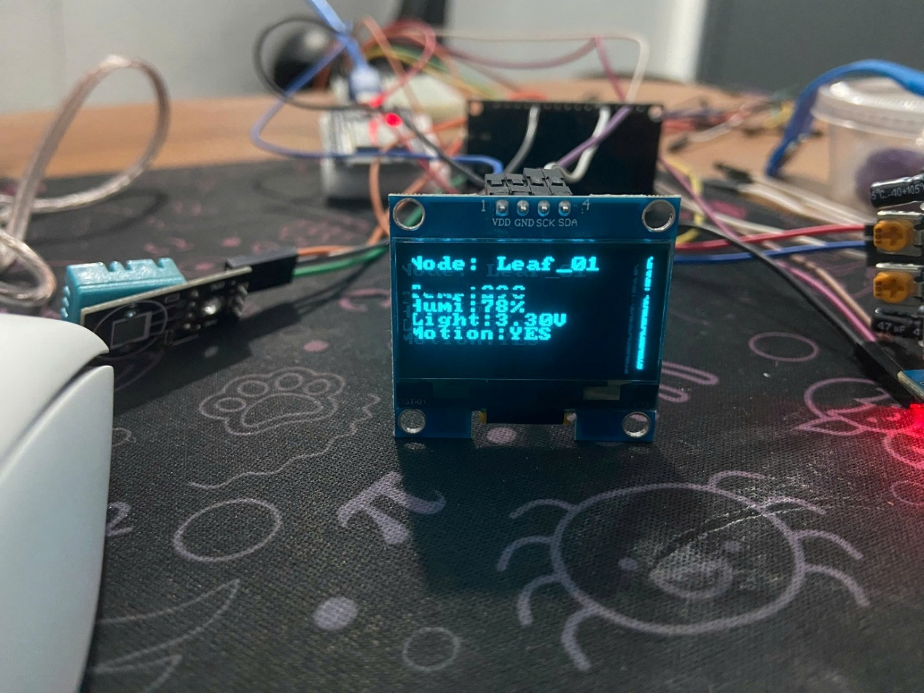
10. Kết Quả Thu Thập Dữ Liệu
Tại Leaf Node: Hiển thị đầy đủ thông số môi trường lên màn hình OLED 1.3 inch.

Slide 12
10. Kết Quả Thu Thập Dữ Liệu
Tại Relay Node: Chuyển tiếp các gói JSON giữa các tầng.
Node A
Node B

Slide 13
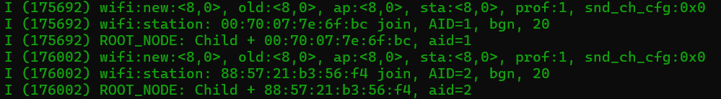
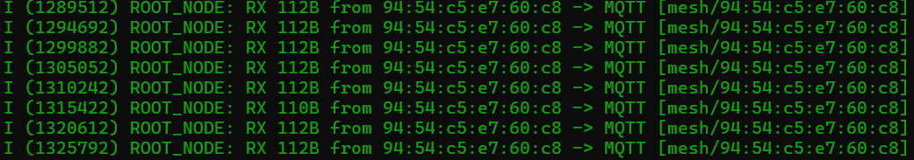
10. Kết Quả Thu Thập Dữ Liệu
Tại Root Node: Kết nối Router Wifi và MQTT Broker.

Slide 14
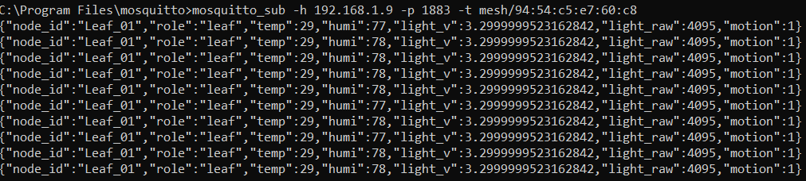
11. Dữ Liệu Trên MQTT Broker
Kiểm chứng qua Mosquitto
Root Node publish lên topic: mesh/94 : 54 : c5 : e7 : 60 : c8

Slide 15
XIN CẢM ƠN!

